Slide 1

MATEMÁTICA E SUAS TECNOLOGIAS
Ensino Médio, 3º Ano
Raiz de um polinômio

Slide 2


Matemática, 3º Ano do Ensino Médio
Raiz de um polinômio
Olá, seja bem-vindo! Na aula de hoje vamos descobrir o que é a raiz de um polinômio.
Existem algumas
maneiras de analisarmos esses resultados: as medidas de tendência central.
Imagem: Tango! Desktop Project / Public Domain
Você lembra o que é um polinômio?

Slide 3
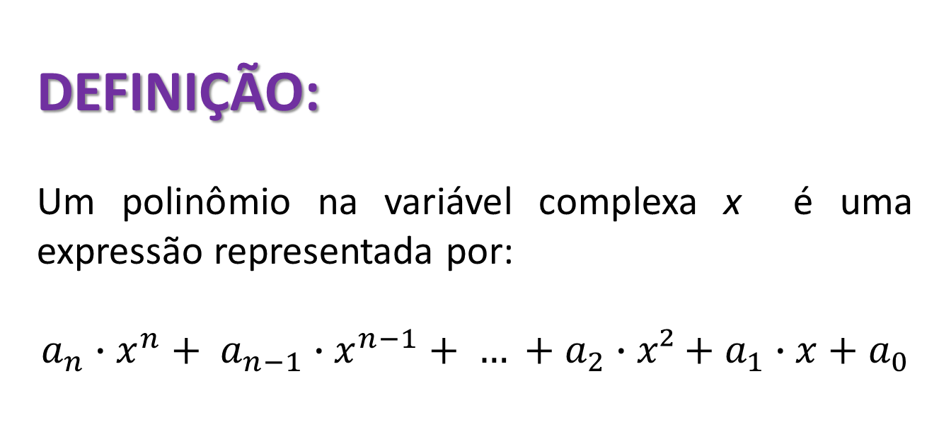
Matemática, 3º Ano do Ensino Médio
Raiz de um polinômio
DEFINIÇÃO:
Um polinômio na variável complexa x é uma expressão representada por:
$$a_{n}∙x^{n}+ a_{n−1}∙x^{n−1}+ … +a_{2}∙x²+a_{1}∙x+a_{0}$$
Ela é um ramo
importantíssimo da Matemática, onde representamos as informações de uma pesquisa por meio de tabelas e gráficos.
Existem algumas
maneiras de analisarmos esses resultados: as medidas de tendência central.

Slide 4

Matemática, 3º Ano do Ensino Médio
Raiz de um polinômio
OBSERVAÇÕES:
n $∈ℕ$(conjunto dos números naturais);
x$∈ℂ$(conjunto dos números complexos);
$a_{0},a_{1},a_{2,}…, a_{n−1},a_{n}$ são números complexos.
Ela é um ramo
importantíssimo da Matemática, onde representamos as informações de uma pesquisa por meio de tabelas e gráficos.
Existem algumas
maneiras de analisarmos esses resultados: as medidas de tendência central.

Slide 5

Matemática, 3º Ano do Ensino Médio
Raiz de um polinômio
OBSERVAÇÕES:
$a_{0},a_{1},a_{2,}…, a_{n−1},a_{n}$são chamados coeficientes;
$a_{n}∙x^{n}, a_{n−1}∙x^{n−1}, …,a_{2}∙x^{2},a_{1}∙x,a_{0}$são chamados termos.
Ela é um ramo
importantíssimo da Matemática, onde representamos as informações de uma pesquisa por meio de tabelas e gráficos.
Existem algumas
maneiras de analisarmos esses resultados: as medidas de tendência central.

Slide 6

Matemática, 3º Ano do Ensino Médio
Raiz de um polinômio
OBSERVAÇÕES:
“n” é um número natural;
x$∈ℂ$ (conjunto dos números complexos).
Ela é um ramo
importantíssimo da Matemática, onde representamos as informações de uma pesquisa por meio de tabelas e gráficos.
Existem algumas
maneiras de analisarmos esses resultados: as medidas de tendência central.

Slide 7
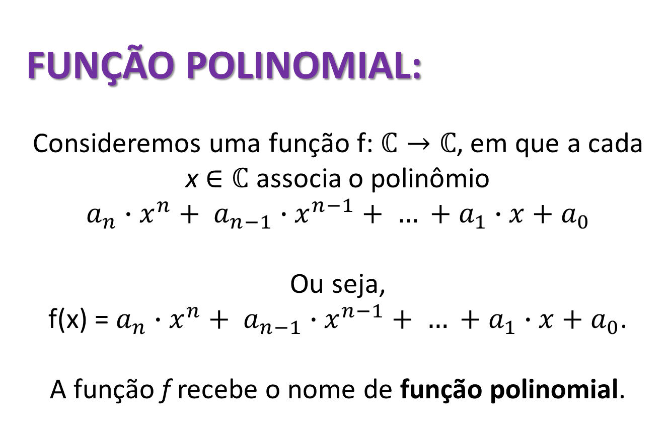
Matemática, 3º Ano do Ensino Médio
Raiz de um polinômio
FUNÇÃO POLINOMIAL:
Consideremos uma função f:$ℂ→ℂ$, em que a cada x$∈ℂ$ associa o polinômio
$$a_{n}∙x^{n}+ a_{n−1}∙x^{n−1}+ … +a_{1}∙x+a_{0}$$
Ou seja,
f(x) = $a_{n}∙x^{n}+ a_{n−1}∙x^{n−1}+ … +a_{1}∙x+a_{0}$.
A função f recebe o nome de função polinomial.
Ela é um ramo
importantíssimo da Matemática, onde representamos as informações de uma pesquisa por meio de tabelas e gráficos.
Existem algumas
maneiras de analisarmos esses resultados: as medidas de tendência central.

Slide 8

Matemática, 3º Ano do Ensino Médio
Raiz de um polinômio
VALOR NUMÉRICO:
Tendo $α∈ℂ$ e p o polinômio definido por
p(x) = $a_{n}∙x^{n}+ a_{n−1}∙x^{n−1}+ … +a_{1}∙x+a_{0},$
o valor numérico de p em $α$ corresponde ao número complexo que é obtido quando realizamos a substituição de x por $α$ e efetuamos as operações necessárias.
Ou seja,
p($α$) = $a_{n}∙α^{n}+ a_{n−1}∙α^{n−1}+ … +a_{1}∙α+ a_{0}$ = 0
Ela é um ramo
importantíssimo da Matemática, onde representamos as informações de uma pesquisa por meio de tabelas e gráficos.
Existem algumas
maneiras de analisarmos esses resultados: as medidas de tendência central.

Slide 9


Matemática, 3º Ano do Ensino Médio
Raiz de um polinômio
Seja o polinômio p(x) = 3x³ + x² – 5x + 1.
Vamos calcular seus valores numéricos para:
a) x = 2
Resolução:
p(2) = 3$∙$2³ + 2² – 5$∙$2 + 1
p(2) = 24 + 4 – 10 + 1
p(2) = 19
Ela é um ramo
importantíssimo da Matemática, onde representamos as informações de uma pesquisa por meio de tabelas e gráficos.
Existem algumas
maneiras de analisarmos esses resultados: as medidas de tendência central.
Basta trocarmos x por 2.
Imagem: Tango! Desktop Project / Public Domain

Slide 10

Matemática, 3º Ano do Ensino Médio
Raiz de um polinômio
Seja o polinômio p(x) = 3x³ + x² – 5x + 1.
Vamos calcular seus valores numéricos para:
b) x = –1
Resolução:
p(–1) = 3$∙$(–1)³ + (–1)² – 5$∙$(–1) + 1
p(– 1) = – 3 + 1 + 5 + 1
p(– 1) = 4
Ela é um ramo
importantíssimo da Matemática, onde representamos as informações de uma pesquisa por meio de tabelas e gráficos.
Existem algumas
maneiras de analisarmos esses resultados: as medidas de tendência central.
Tenha bastante cuidado com os sinais!
Imagem: Tango! Desktop Project / Public Domain

Slide 11

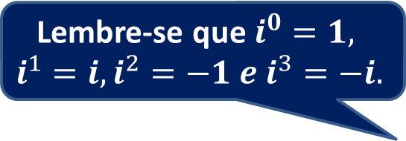
Matemática, 3º Ano do Ensino Médio
Raiz de um polinômio
Seja o polinômio p(x) = 3x³ + x² – 5x + 1.
Vamos calcular seus valores numéricos para:
c) x = i
Resolução:
p(i) = 3$∙$i³ + i² – 5$∙$i + 1
p(i) = – 3i – 1 – 5i + 1
p(i) = – 8i
Ela é um ramo
importantíssimo da Matemática, onde representamos as informações de uma pesquisa por meio de tabelas e gráficos.
Existem algumas
maneiras de analisarmos esses resultados: as medidas de tendência central.
Lembre-se que $i^{0}=1,$
$$i^{1}=i, i^{2}=−1 e i^{3}=−i.$$
Imagem: Tango! Desktop Project / Public Domain

Slide 12
Matemática, 3º Ano do Ensino Médio
Raiz de um polinômio
Quando estudamos o valor numérico de um polinômio, percebemos que para cada valor que atribuímos à variável x, encontramos um valor numérico para o polinômio.
Existem algumas
maneiras de analisarmos esses resultados: as medidas de tendência central.
Imagem: Tango! Desktop Project / Public Domain

Slide 13

Matemática, 3º Ano do Ensino Médio
Raiz de um polinômio
RAIZ DE UM POLINÔMIO:
Seja $α∈ℂ$.
Dizemos que $α$ é raiz do polinômio
$$p\left(x\right)= a_{n}∙x^{n}+ a_{n−1}∙x^{n−1}+ … +a_{1}∙x+ a_{0}$$
quando p($α$) = 0.
Ou seja:
$a_{n}∙α^{n}+ a_{n−1}∙α^{n−1}+ … +a_{1}∙α+ a_{0}$ = 0
Ela é um ramo
importantíssimo da Matemática, onde representamos as informações de uma pesquisa por meio de tabelas e gráficos.
Existem algumas
maneiras de analisarmos esses resultados: as medidas de tendência central.

Slide 14
Matemática, 3º Ano do Ensino Médio
Raiz de um polinômio
Em outras palavras, quando atribuímos um valor a x e, ao substituirmos, o valor numérico do polinômio seja igual a zero, então o valor atribuído à variável é a raiz do polinômio.
Existem algumas
maneiras de analisarmos esses resultados: as medidas de tendência central.
Imagem: Tango! Desktop Project / Public Domain

Slide 15

Matemática, 3º Ano do Ensino Médio
Raiz de um polinômio
Verificar quais números do conjunto
{–2, –1, 0, 1, 2, 3} são raízes de:
p(x) = x³ – 2x² – 5x + 6
Ela é um ramo
importantíssimo da Matemática, onde representamos as informações de uma pesquisa por meio de tabelas e gráficos.
Existem algumas
maneiras de analisarmos esses resultados: as medidas de tendência central.
Imagem: Tango! Desktop Project / Public Domain
Para resolvermos, vamos substituir a variável x por cada elemento do conjunto.

Slide 16
Matemática, 3º Ano do Ensino Médio
Raiz de um polinômio
Resolução:
p(–2) = (–2)³ – 2(–2)² – 5(–2) + 6
p(–2) = – 8 – 8 + 10 + 6
p(–2) = 0
p(–1) = (–1)³ – 2(–1)² – 5(–1) + 6
p(–1) = – 1 – 2 + 5 + 6
p(–1) = 8
Ela é um ramo
importantíssimo da Matemática, onde representamos as informações de uma pesquisa por meio de tabelas e gráficos.
Existem algumas
maneiras de analisarmos esses resultados: as medidas de tendência central.

Slide 17
Matemática, 3º Ano do Ensino Médio
Raiz de um polinômio
Resolução:
p(0) = 0³ – 2.0² – 5.0 + 6
p(0) = 0 – 0 – 0 + 6
p(0) = 6
p(1) = 1³ – 2.1² – 5.1 + 6
p(1) = 1 – 2 – 5 + 6
p(1) = 0
Ela é um ramo
importantíssimo da Matemática, onde representamos as informações de uma pesquisa por meio de tabelas e gráficos.
Existem algumas
maneiras de analisarmos esses resultados: as medidas de tendência central.

Slide 18
Matemática, 3º Ano do Ensino Médio
Raiz de um polinômio
Resolução:
p(2) = 2³ – 2.2² – 5.2 + 6
p(2) = 8 – 8 – 10 + 6
p(2) = –4
p(3) = 3³ – 2.3² – 5.3 + 6
p(3) = 27 – 18 – 15 + 6
p(3) = 0
Ela é um ramo
importantíssimo da Matemática, onde representamos as informações de uma pesquisa por meio de tabelas e gráficos.
Existem algumas
maneiras de analisarmos esses resultados: as medidas de tendência central.

Slide 19
Matemática, 3º Ano do Ensino Médio
Raiz de um polinômio
Após esses cálculos, concluímos que, dentre todos os números apresentados no conjunto, os valores – 2, 1 e 3 são raízes do polinômio dado.
Imagem: Tango! Desktop Project / Public Domain

Slide 20

Matemática, 3º Ano do Ensino Médio
Raiz de um polinômio
Determine m para que 1 + i seja raiz de
p(x) = x² + mx + 2.
Resolução:
p(1 + i) = (1 + i)² + m(1 + i) + 2
p(1 + i) = 1 + 2i + i² + m + mi + 2
p(1 + i) = 1 + 2i – 1 + m + mi + 2
p(1 + i) = (m + 2) + (m + 2)i
Ela é um ramo
importantíssimo da Matemática, onde representamos as informações de uma pesquisa por meio de tabelas e gráficos.
Existem algumas
maneiras de analisarmos esses resultados: as medidas de tendência central.

Slide 21
Matemática, 3º Ano do Ensino Médio
Raiz de um polinômio
Para que p(1 + i) = 0, a expressão “m + 2” deve ser igual a 0. Logo,
m + 2 = 0
m = –2
Ela é um ramo
importantíssimo da Matemática, onde representamos as informações de uma pesquisa por meio de tabelas e gráficos.
Existem algumas
maneiras de analisarmos esses resultados: as medidas de tendência central.

Slide 22

Matemática, 3º Ano do Ensino Médio
Raiz de um polinômio
Num polinômio p(x) do 3º grau, o coeficiente de x³ é 1. Se p(1) = p(2) = 0 e p(3) = 30, calcule o valor de p(–1).
Resolução:
Um polinômio de grau 3 é representado por
p(x) = ax³ + bx² + cx + d
Na questão, sabemos que o coeficene “a” é 1.
Então, nosso polinômio é p(x) = x³ + bx² + cx + d
Ela é um ramo
importantíssimo da Matemática, onde representamos as informações de uma pesquisa por meio de tabelas e gráficos.
Existem algumas
maneiras de analisarmos esses resultados: as medidas de tendência central.

Slide 23

Matemática, 3º Ano do Ensino Médio
Raiz de um polinômio
Precisamos encontrar os valores dos coeficientes b, c e d. Vamos utilizar os dados fornecidos pelo do enunciado do problema:
p(1) = 0 $⇒$ 1³ + b.1² + c.1 + d = 0
1 + b + c + d = 0
b + c + d = –1
Ela é um ramo
importantíssimo da Matemática, onde representamos as informações de uma pesquisa por meio de tabelas e gráficos.
Existem algumas
maneiras de analisarmos esses resultados: as medidas de tendência central.

Slide 24

Matemática, 3º Ano do Ensino Médio
Raiz de um polinômio
p(2) = 0 $⇒$ 2³ + b.2² + c.2 + d = 0
8 + 4b + 2c + d = 0
4b + 2c + d = –8
p(3) = 30 $⇒$3³ + b.3² + c.3 + d = 30
27 + 9b + 3c + d = 30
9b + 3c + d = –27
Ela é um ramo
importantíssimo da Matemática, onde representamos as informações de uma pesquisa por meio de tabelas e gráficos.
Existem algumas
maneiras de analisarmos esses resultados: as medidas de tendência central.

Slide 25

Matemática, 3º Ano do Ensino Médio
Raiz de um polinômio
Temos um sistema de equações com três variáveis:
$$\left\{\begin{aligned}\text{b}\text{ + }\text{c}\text{ + }\text{d}\text{ = –1} \\ \text{4}\text{b}\text{ + 2}\text{c}\text{ + }\text{d}\text{ = –8} \\ \text{9}\text{b}\text{ + 3}\text{c}\text{ + }\text{d}\text{ = –27 }\end{aligned}\right.$$
Ela é um ramo
importantíssimo da Matemática, onde representamos as informações de uma pesquisa por meio de tabelas e gráficos.
Existem algumas
maneiras de analisarmos esses resultados: as medidas de tendência central.
Aqui será preciso lembrar como resolver um sistema de equações, que você estudou no 2º ano. Para simplificarmos nossos cálculos, colocaremos apenas o resultado.
Imagem: Tango! Desktop Project / Public Domain

Slide 26

Matemática, 3º Ano do Ensino Médio
Raiz de um polinômio
Resolvendo esse sistema encontramos as soluções:
b = 9, c = $\text{–}$ 34 e d = 24
Portanto, o polinômio em questão é
p(x) = x³ + 9x² $\text{–}$ 34 x + 24
Calculando o valor de p($\text{–}$1):
p($\text{–}$1) = ($\text{–}$1)³ + 9.($\text{–}$1)² $\text{–}$34.($\text{–}$1)+ 24
p($\text{–}$1) = $\text{–}$1 + 9 + 34 + 24 = 66
Ela é um ramo
importantíssimo da Matemática, onde representamos as informações de uma pesquisa por meio de tabelas e gráficos.
Existem algumas
maneiras de analisarmos esses resultados: as medidas de tendência central.

Slide 27

Matemática, 3º Ano do Ensino Médio
Raiz de um polinômio
Para aprender mais sobre coisas fundamentais dos polinômios, assista a um vídeo clicando no ícone abaixo.
Ela é um ramo
importantíssimo da Matemática, onde representamos as informações de uma pesquisa por meio de tabelas e gráficos.
Imagem: Tango! Desktop Project / Public Domain

Slide 28
Matemática, 3º Ano do Ensino Médio
Operações envolvendo números complexos
REFERÊNCIAS BIBLIOGRÁFICAS
BARDINE, Renan. Polinômios. Disponível em: <http://www.coladaweb.com/matematica/polinomios-parte-1> Acesso em 25 jul 2015.
Cursinho Virtual. Polinômios. Disponível em: <http://www.cursinhovirtual.com.br/Polinom/Mat03.htm> Acesso em 25 jul 2015.
IEZZI, et al. Matemática: Ciência e Aplicações. Volume 3. 7 ed. São Paulo: Saraiva, 2013.
OLIVEIRA, Gabriel Alessandro de. Raiz de um polinômio. Disponível em: <http://www.alunosonline.com.br/matematica/raiz-um-polinomio.html> Acesso em 25 jul 2015.
Portal COC Educação. Capítulo 02: Polinômios. Disponível em: <http://interna.coceducacao.com.br/ebook/pages/7682.htm> Acesso em 25 jul 2015.
Só Matemática. Polinômios. Disponível em: <http://www.somatematica.com.br/zips/polinomios.zip> Acesso em 25 jul 2015.

Slide 29
Matemática, 3º Ano do Ensino Médio
Operações envolvendo números complexos
LISTA DE IMAGENS
Slide | Autoria / Licença | Link da Fonte | Data do Acesso
2, 9, 10, 11, 12, 14, 15, 19, 25 | Tango! Desktop Project / Public Domain | https://commons.wikimedia.org/wiki/File:Face-glasses.svg | 21/07/2015
27 | Tango! Desktop Project / Public Domain | https://commons.wikimedia.org/wiki/File:Face-grin.svg | 22/07/2015

